Slide 1
Lab 2 Binary Classification Using Logistic Regression
권용혜 (robotmany@kw.ac.kr)
남건욱 (ngotic@kw.ac.kr)

Slide 2
실습 과제 (1)
팡운대학교의 남건육 조교는 만사가 다 귀찮다. 어느 날, 남건육 조교는 수강생이 67명인 한 과목의 평점을 분류하는 작업을 맡게 됐다. 남건육 조교는 수강생 34명의 평점을 분류하다가 귀찮음을 느끼며 산책을 나갔다. 사과 나무에 앉아 시간을 허비하던 중 떨어지는 사과를 보며 생각했다.
“지금까지 분류한 수강생 34명의 평점을 토대로 Logistic Regression 기법을 이용하여 나머지 수강생들의 평점을 자동으로 분류해볼 수 없을까?”
지금까지 분류한 수강생 34명의 평점을 이용하여 Logistic Regression 모델을 생성하고 학습하여, 나머지 수강생 33 명의 평점을 예측해보자!
남건육 조교

Slide 3
실습 과제 (2)
과제의 평점은 중간고사, 기말고사, 출석, 과제 점수를 합친 총점으로 평가
평점은 A(=1) 와 B(=0) 로 분류
이미 분류한 34명의 평점에 대한 분류 기준은 알 수 없다.

Slide 4
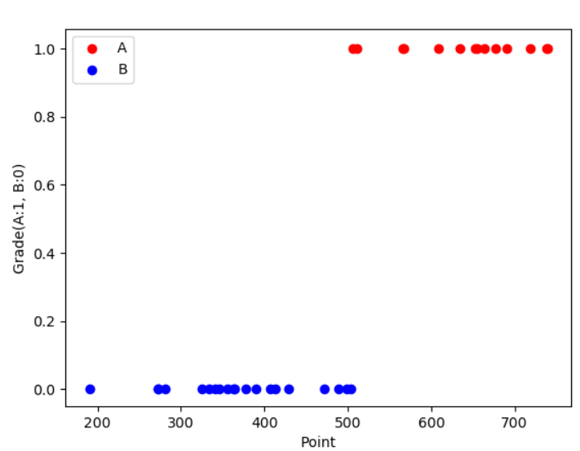
실습 과제 (3)
평점 분류를 마친 34명의 수강생의 총점 및 평점
https://github.com/developer0hye/ML_Lab/blob/master/Lab02-LogisticRegression/visualize_dataset.py

Slide 5
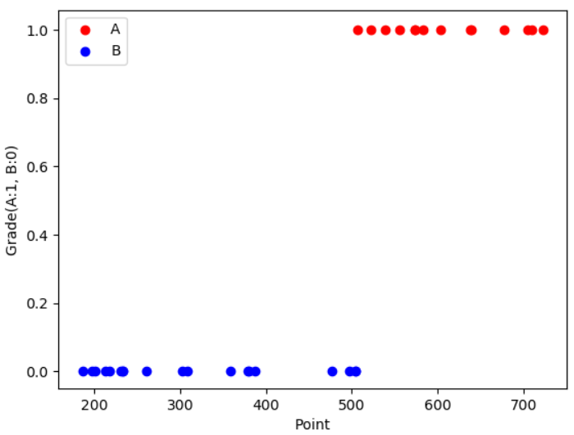
실습 과제 (4)
나머지 33 명의 수강생들의 평점도 34명의 수강생들의 정보를 이용하여 생성한 logistic regression 모델로 잘 예측됐으면 좋겠다!
남건육 조교
나머지 33명의 수강생들의 총점 및 실제 평점

Slide 6
실습 과제 (5)
Materials
train.txt
남건육 조교가 평점을 분류한 수강생 34명의 총점/평점이 나열된 파일
test.txt
남건육 조교가 평점을 분류하지 않은 나머지 수강생 33명의 총점/평점이 나열된 파일
https://github.com/developer0hye/ML_Lab/tree/master/Lab02-LogisticRegression
Materials 및 스켈레톤 코드(logistic_regression.cpp) 참조
Conditions
C++ 이용
Gradient Descent 기법 이용하여 logistic regression 모델의 파라미터 학습
Cost function 은 BCE(Binary Cross Entropy)

Slide 7
실습 과제 (6)
Criterions
train.txt 파일의 총점/평점으로 학습된 logistic regression 모델을 이용하여 test.txt 파일의 총점을 입력 받아 평점을 예측
예측된 평점과 실제 평점이 동일한 경우 정답으로 판단
정답의 수를 기준으로 성능 평가

Slide 8
실습 과제 (7)
Logistic Regression Model
https://github.com/developer0hye/ML_Lab/blob/master/Lab02-LogisticRegression/figures/costfunction%26gradientdescent.png
위 링크에서 사진 다운로드 후 수식 참고하여 구현

Slide 9
실습 과제 (8)
결국 남건육 조교는 귀찮음을 극복하고 성실히 평점을 분류했다.

